Slide 1
大中票券債券市場展望雙週報
2020/08/10
Peter Tsai

Slide 2
市場回顧
最近二周以來，美公債10Y利率緩步走低。因美國疫情發展仍嚴峻，美中關係交惡難改善，市場避險心態猶存，令美債利率持續探低。台債10年期利率，因欠缺利空因素，在籌碼缺少因素加持下，利率也受美債利率影響而走低，10y跌破0.40%，再創歷史低點。上週五，5y收在0.297%，10y收在0.39%。

Slide 3
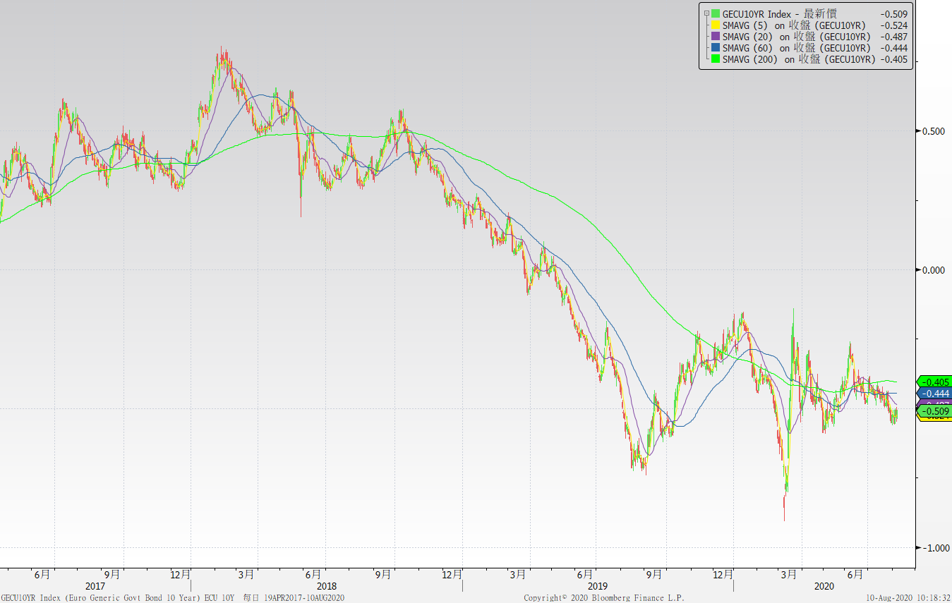
歐債十年期利率走勢圖

Slide 4
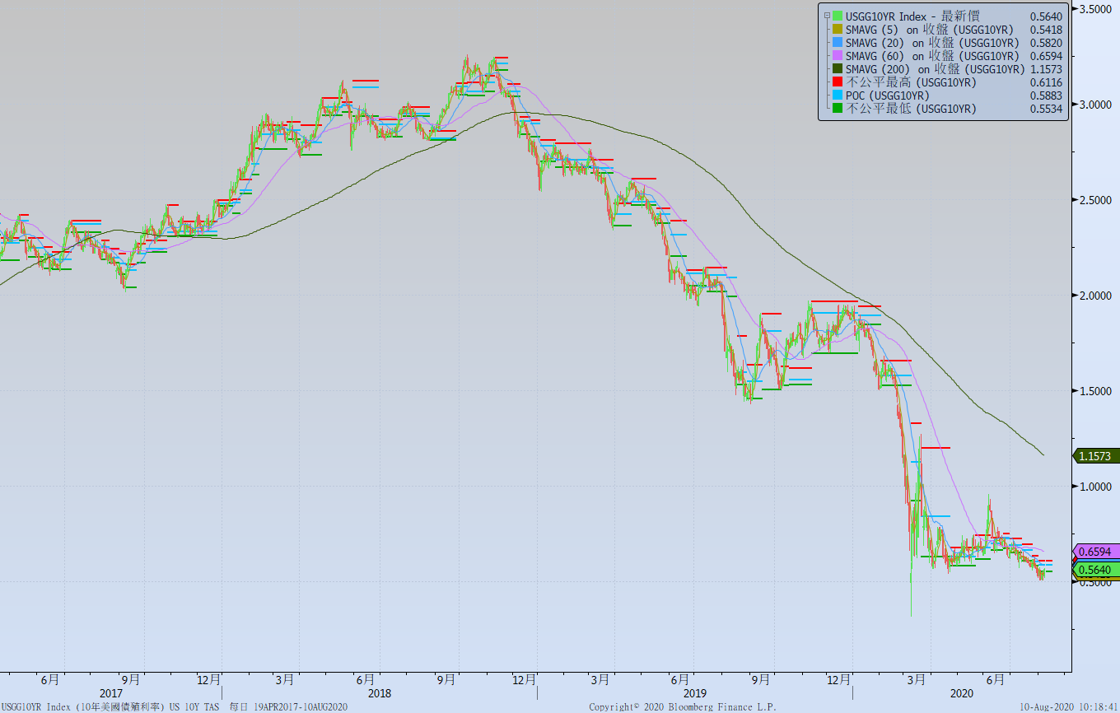
美債十年期利率走勢圖

Slide 5
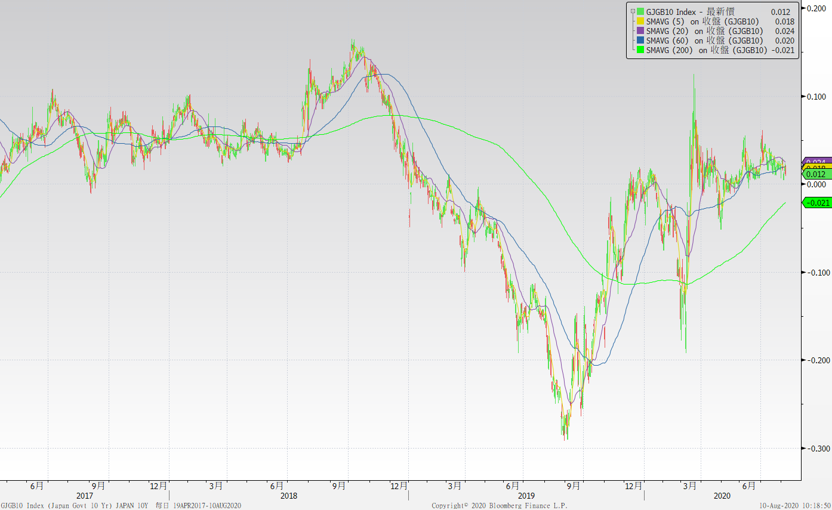
日債十年期利率走勢圖

Slide 6
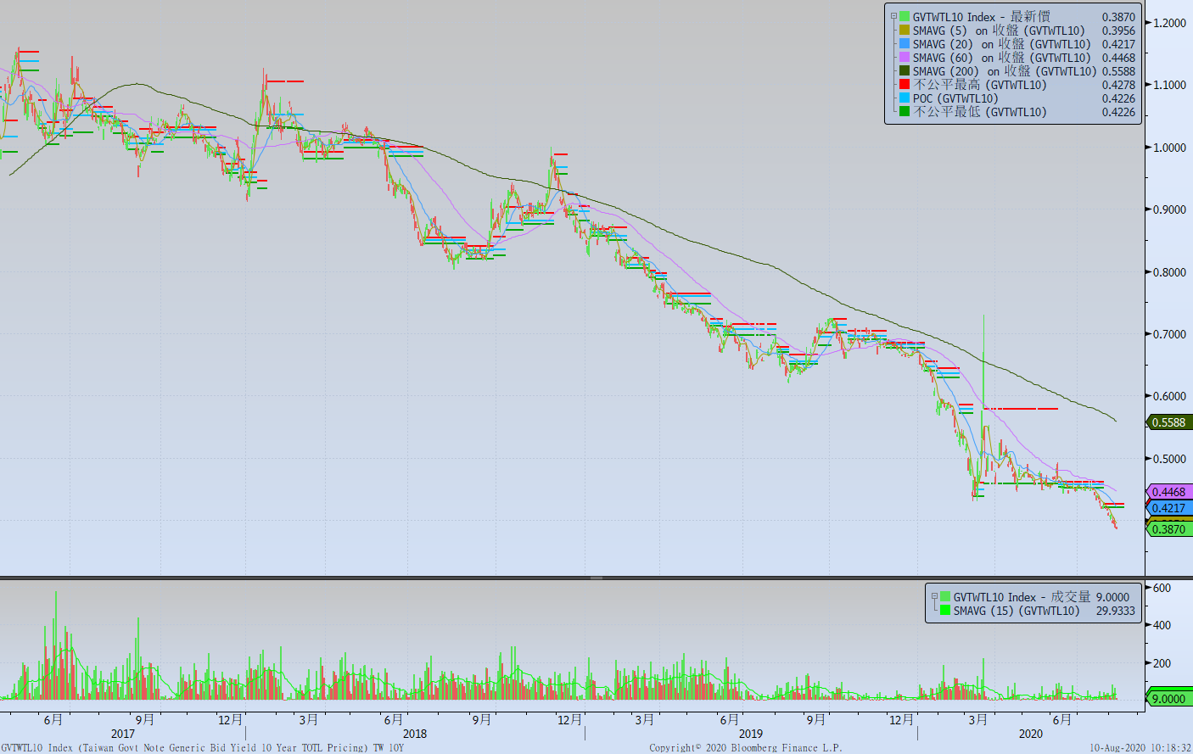
台債十年期利率走勢圖

Slide 7
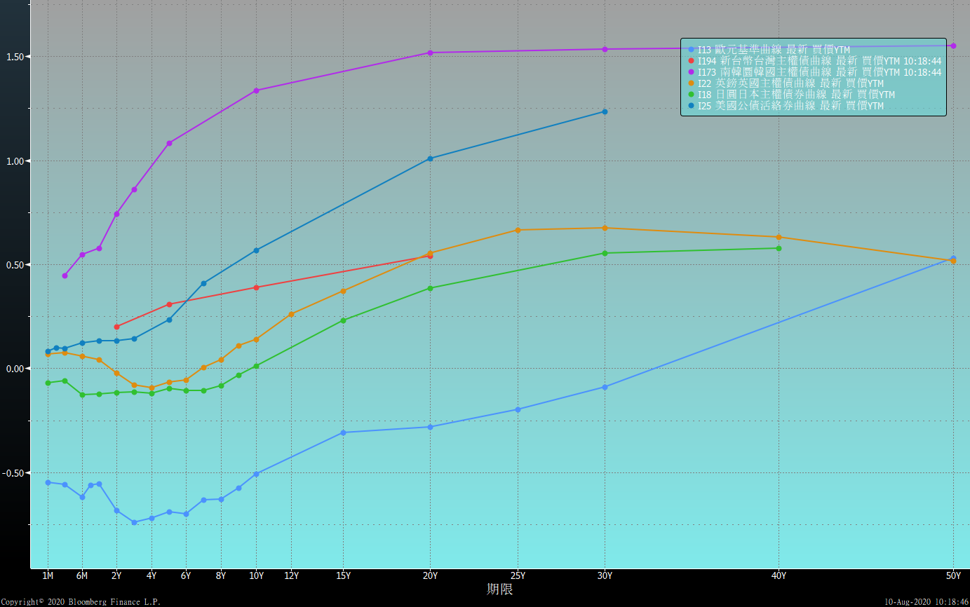
主要國家殖利率曲線

Slide 8
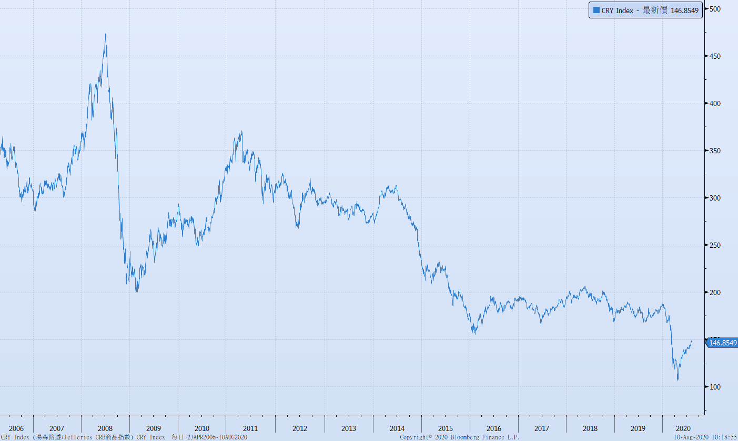
原物料指數

Slide 9
美國GDP成長率

Slide 10
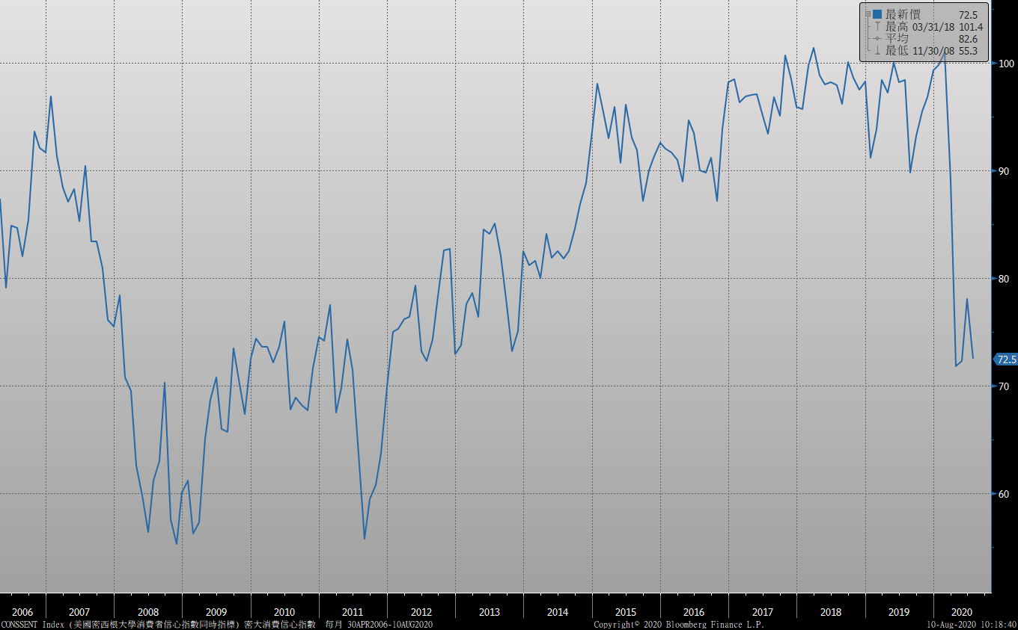
密大消費信心

Slide 11
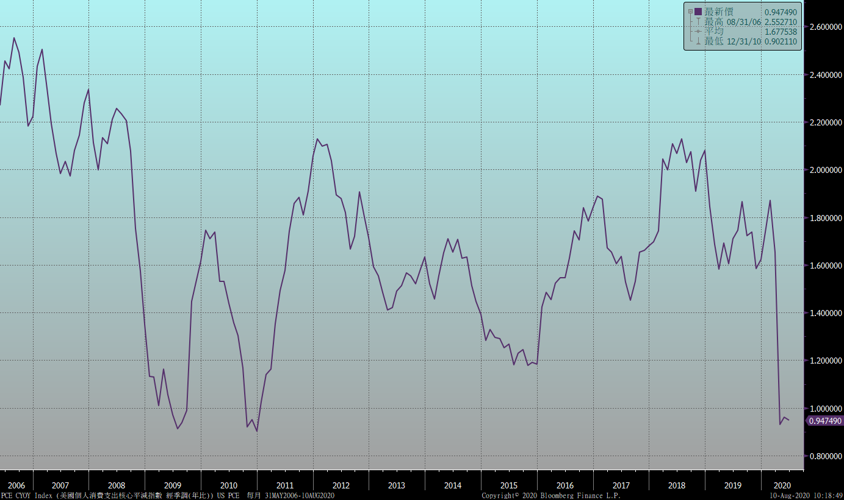
美國個人消費支出核心平減指數 經季調(年比)

Slide 12
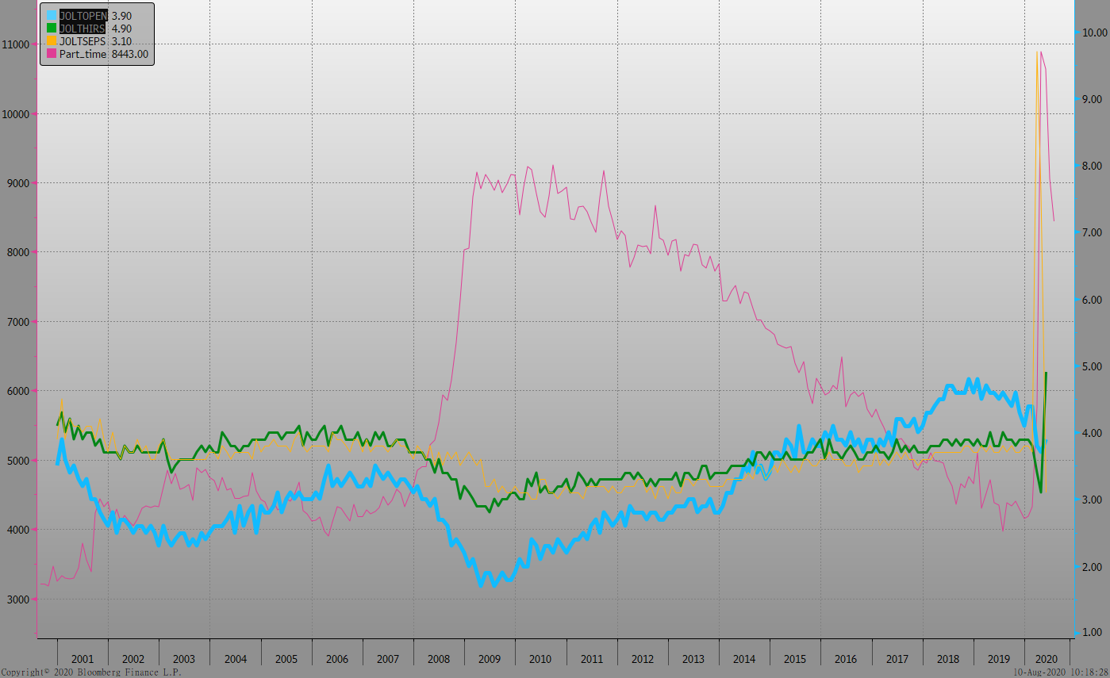
美國就業情況

Slide 13
美國新屋及成屋銷售

Slide 14
美國非農就業人數

Slide 15
經濟數據預報

Slide 16
市場展望
從利率走勢看，美債10y利率月線、季線等均線仍下跌。美國大選前，美中關係難以改善，技術線型上，利率呈下降趨勢，伴隨小幅反彈機會。
經濟數據方面，即將公布美國8月密西根大學消費者信心指數初值。7月建築許可、7月成屋銷售。德國8月ZEW經濟景氣指數。台灣Q2經濟成長率數據。台債操作上，目前資金偏多格局未變。本周有10年期新券要標售，預估標售利率約在0.36%~0.40%。10y公債利率區間預估在0.36%~0.45%之間。整體市場偏多但因RP成本再降的幅度有限，債券追價買盤風險恐增加。利率交換市場，5年期利率近期仍在0.55%附近整理，因漲幅未明顯擴大，操作上仍觀望。

